Slide 1
AURIXA | Visión de Integración de Sistemas Mineros
AURIXA
AURIXA & ERP: Ecosistema Minero Inteligente
Integración de Telemetría IoT, Operaciones de Campo (Getac ZX10) e Inteligencia Artificial
Ecosistema unificado que conecta las operaciones de campo con la gestión estratégica corporativa.
Ingesta masiva de datos en tiempo real con procesamiento analítico de alto rendimiento.
Toma de decisiones basada en diagnósticos automáticos por IA e historial de mantenimiento.
Gobernanza centralizada de datos y facturación inmediata mediante sincronización con el ERP.
Estrategia Tecnológica: Unificar la captura de datos en el borde con la gestión y facturación en el ERP corporativo.
Integración Operativa & ERP | 2026

Slide 2
Diagnóstico del Problema
AURIXA
La Realidad y el Desafío Operativo en Mina
Diagnósticos Lentos: Técnicos en campo sin acceso a manuales ni historial de fallas, elevando el MTTR.
Brecha de Datos: Formularios manuales en papel causan retrasos y errores al registrar datos en el ERP.
Dependencia de Expertos: Cada anomalía requiere trasladar ingenieros especialistas a zonas de difícil acceso.
Silos de Información: Desconexión entre sistemas de telemetría, mantenimiento y facturación de la empresa.
La falta de trazabilidad en campo ralentiza el ciclo de facturación y compromete la vida útil de los activos críticos.
Integración Operativa & ERP | 2026

Slide 3
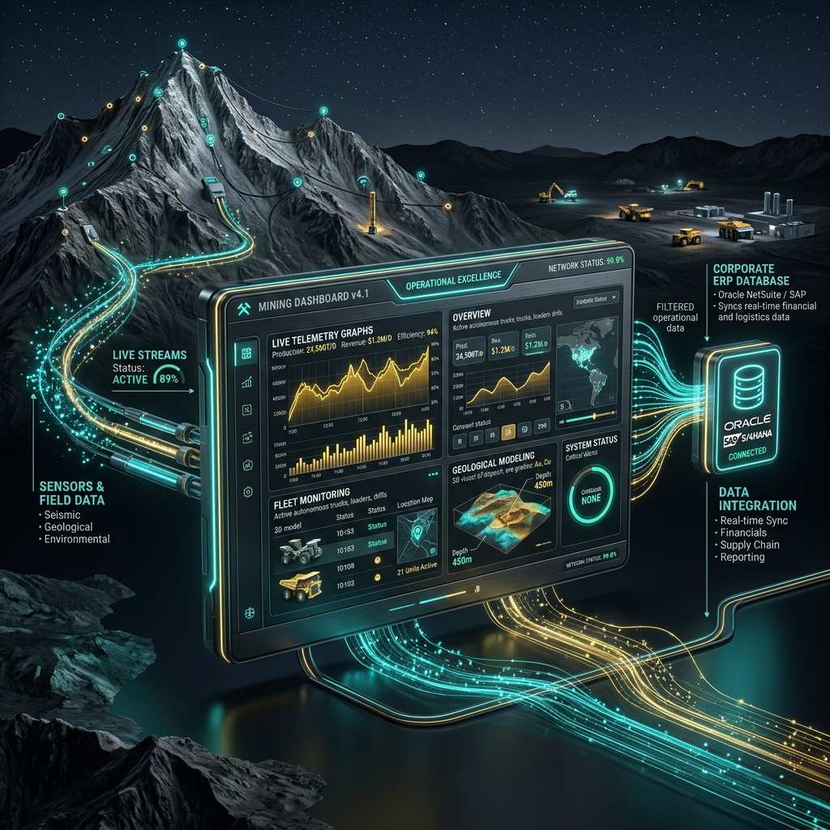
Modelo Objetivo
AURIXA
Arquitectura de Integración de Tres Pilares
ERP Corporativo (Oficina/Negocio): Planificación, contratos, certificados de calibración y facturación final.
Plataforma AURIXA (Servidor/Nube): Ingesta de 10k sensores/seg (TimescaleDB Hypertables), motor de fórmulas e IA central.
App Móvil de Campo (Edge/Borde): Ejecución 100% offline en Getac ZX10, guiado paso a paso, YOLO y OCR local.
Integración Operativa & ERP | 2026

Slide 4
Integración de Procesos
AURIXA
Ciclo de Vida: De la Ingesta al Cierre Financiero
01. Oficina/ERP: Se crea el proyecto en el ERP, se definen los piezómetros asignados y sus certificados de calibración.
02. Sincronización Móvil: El técnico descarga en la App los proyectos, dispositivos y datos técnicos necesarios.
03. Campo (Offline): Formularios estructurados por etapas (operatividad, saturación, coordenadas, cota).
04. Carga y Facturación: Generación de PDF firmado, envío al ERP y disponibilidad de datos listos para valorización.
Un flujo integrado de punta a punta asegura trazabilidad forense 100% auditable y elimina trabajos manuales de oficina.
Integración Operativa & ERP | 2026

Slide 5
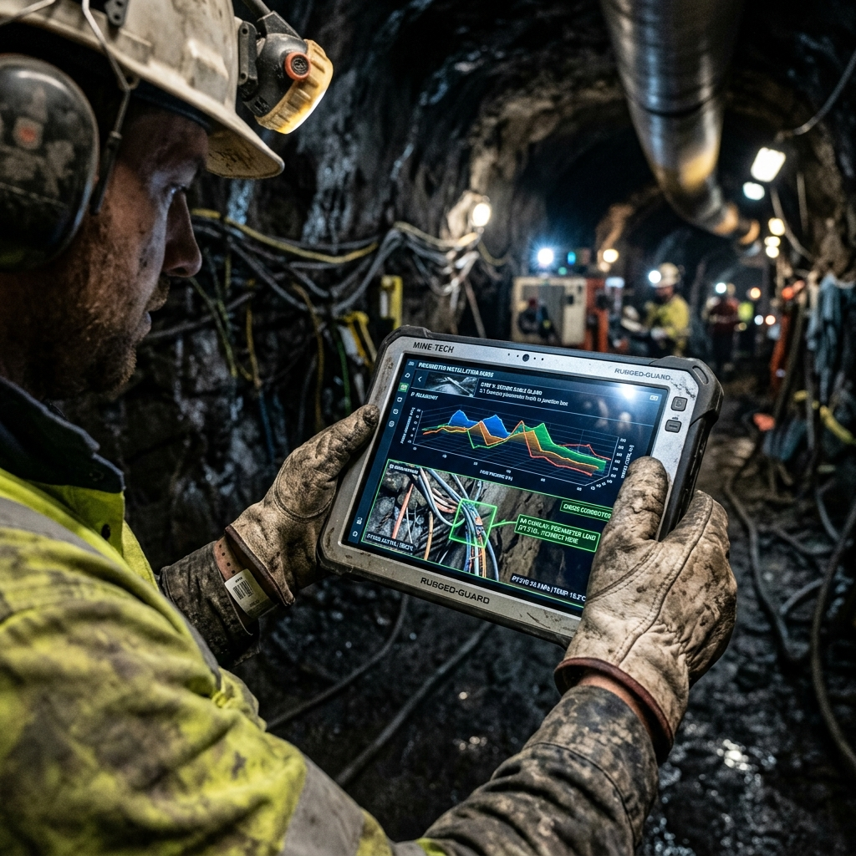
Inteligencia Artificial Edge
AURIXA
El Técnico Aumentado: IA en el Getac ZX10
Reconocimiento YOLO: Identificación de modelos de sensores, estado físico y fallas visuales mediante la cámara.
OCR Automático: Escaneo de placas metálicas de sensores y certificados de calibración directamente en campo.
Voz a Texto (Whisper): Dictado de reportes técnicos manos libres bajo condiciones de ruido extremo.
Asistente IA Local: Preguntas y respuestas sobre manuales y procedimientos técnicos sin conexión a internet.
Integración Operativa & ERP | 2026

Slide 6
Operación Inteligente
AURIXA
Mantenimiento Inteligente: Correctivo y Predictivo
Mantenimiento Correctivo: Diagnóstico guiado por IA local y procedimientos de reparación en tiempo real.
Tutoría de Instalación: Pasos obligatorios de validación de lecturas (digits/Hz) antes del sellado del pozo.
Mantenimiento Predictivo: Detección temprana de anomalías analizando tendencias históricas en TimescaleDB.
Integración ERP: Envío automático de alertas predictivas que generan órdenes de trabajo preventivas en el ERP.
Pasar de mantenimiento reactivo a predictivo reduce el costo de reparaciones imprevistas en un 35% y protege la operación.
Integración Operativa & ERP | 2026

Slide 7
Cumplimiento y Calidad
AURIXA
Informes Técnicos y Auditoría Forense
Generación Automatizada: Informes PDF por dispositivo al terminar tareas, incluyendo lecturas y fotos de campo.
Firma Digital en Campo: Captura de la firma de conformidad del cliente en la tablet Getac.
Logs Inalterables: Registro de auditoría append-only para garantizar que las lecturas no sean manipuladas.
Respaldo ERP: Almacenamiento directo del PDF y lecturas en el expediente del activo del ERP.
La firma en campo y la trazabilidad inalterable aseguran aprobaciones rápidas de valorizaciones y auditorías exitosas.
Integración Operativa & ERP | 2026

Slide 8
Capacitación y Calidad
AURIXA
Tutoría del Proceso e Ingesta de Telemetría
Guiado de Saturation Check: Pasos específicos para asegurar la saturación correcta del piezómetro antes de instalar.
Monitoreo de Estabilización: Visualización en tiempo real de frecuencias y temperaturas para verificar estabilidad.
Validación de Coordenadas: Registro manual obligatorio de coordenadas de topografía antes del cierre de etapa.
Centro de Conocimiento: Acceso instantáneo a manuales interactivos de sensores (Geokon, etc.) en campo.
El sistema guía al técnico paso a paso, eliminando errores humanos de instalación y asegurando la calidad del dato inicial.
Integración Operativa & ERP | 2026

Slide 9
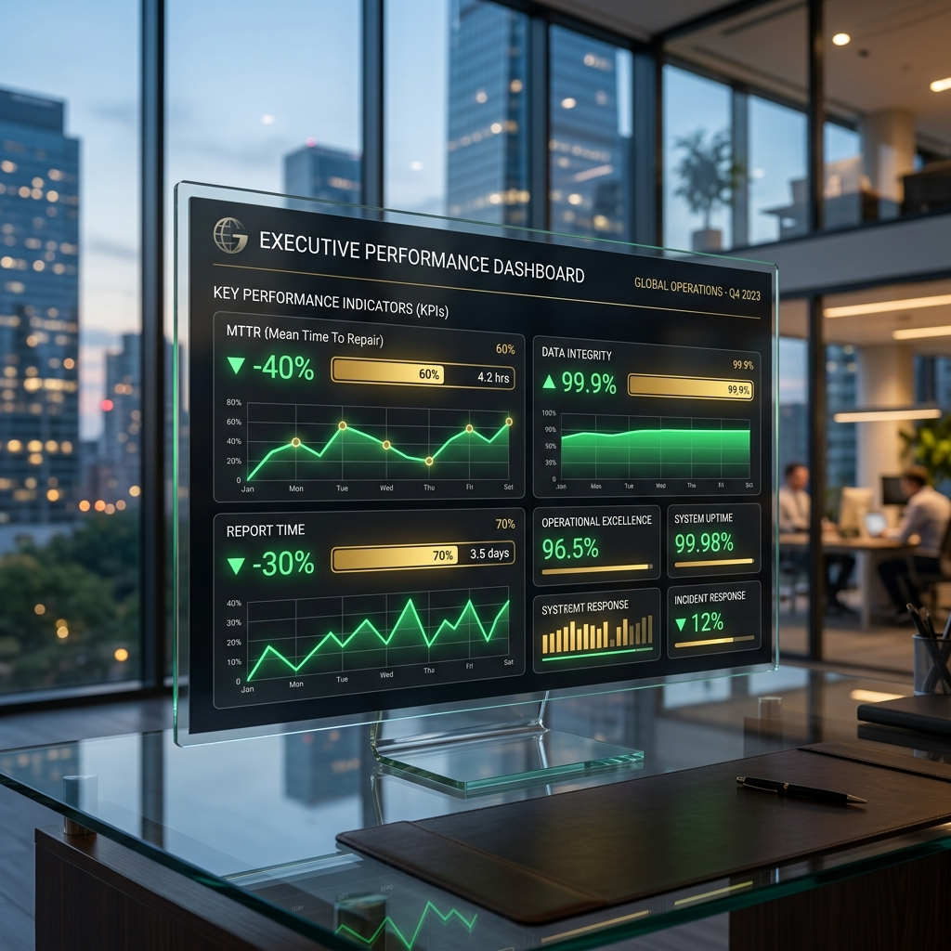
Impacto Financiero
AURIXA
KPIs y Retorno de la Inversión (ROI)
Reducción de MTTR: Disminución del 40% en tiempos de reparación gracias a diagnósticos asistidos por IA local.
Liberación de Tiempo: Reducción del 30% en horas-hombre administrativas al automatizar reportes en campo.
Integridad de Datos: Coherencia del 99.9% entre los reportes de campo y el sistema de base de datos del ERP.
Aceleración de Cobro: Ciclos de facturación acortados drásticamente al eliminar demoras de aprobación física.
Integración Operativa & ERP | 2026

Slide 10
Hoja de Ruta Estratégica
AURIXA
Roadmap de Transformación e Integración
Fase 1 (2026): Integración Core ERP - Plataforma AURIXA - App Móvil para instalación y calibración inicial.
Fase 2 (2027): Telemetría IoT en tiempo real integrada a TimescaleDB e IA de borde (YOLO/OCR/Whisper).
Fase 3 (2028): Módulo de Asistencia Avanzada y Tutorías con Realidad Aumentada sobre Getac ZX10.
Fase 4 (2029-30): Gemelos Digitales de activos críticos en mina y orquestación con agentes autónomos IA.
Un roadmap de 5 años enfocado en mitigar riesgos de adopción y consolidar la ventaja tecnológica en LATAM.
Integración Operativa & ERP | 2026

